Slide 1
모5션 소쿠리 데이터 분석
수면 시간과 다음 날 활동시간의 상관관계분석
201302435 유영근
201402356 박지훈
201702057 이수정

Slide 2
목표
수면시간과 활동량과의 상관관계 분석
전날 수면시간과 다음날 수면상태와의 상관관계 분석
결과 예상
수면 시간이 적으면 다음 날 활동시간이 줄어들 것이다
전날 수면시간이 적으면 다음날 수면 시 일어나는 횟수가 늘어날 것이다

Slide 3
전체 데이터 분석

Slide 4
분석 시 문제점/ 어려움
수면 시 착용을 하지 않은 사람이 많음
데이터 자체에 오류가 많음
정확한 데이터 분석이 힘들다! → 매일 착용한 사람 위주로(개인) 데이터 분석

Slide 5
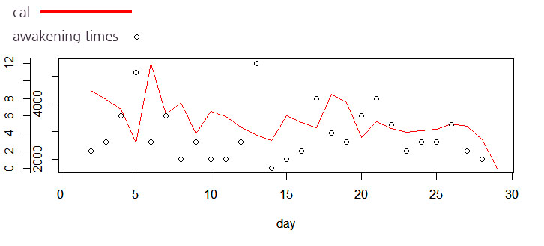
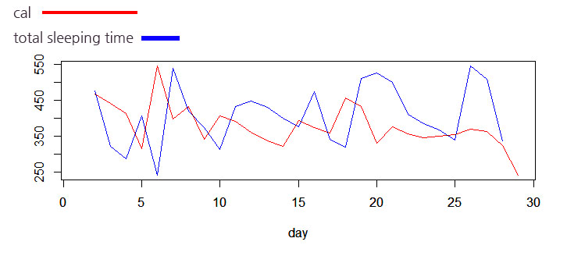
개인 그래프

Slide 6
분석
충분한 수면을 취하지 못했을 경우
다음날 활동이 줄어듦
전날 수면을 제대로 취하지 못하였을 경우 다음날 숙면에 악영향을 끼침

Slide 7
결론
규칙적인 수면습관을 가지자
정확한 데이터 수집이 필요하다(FITBIT 잘 차고 다닙시다)

Slide 8
감사합니다 Q&A

